Slide 1
Python基础课程day04

Slide 2
目
录
字符串下标
字符串切片
Contents

Slide 3
能够认识字符串下标作用
能够掌握字符串切片的操作
目标
TARGET

Slide 4
目标
能够认识字符串下标作用
TARGET

Slide 5

1. 字符串常用操作方法
1.1 能够认识字符串下标作用-视频讲解
字符串中的下标在索引中的作用？

Slide 6
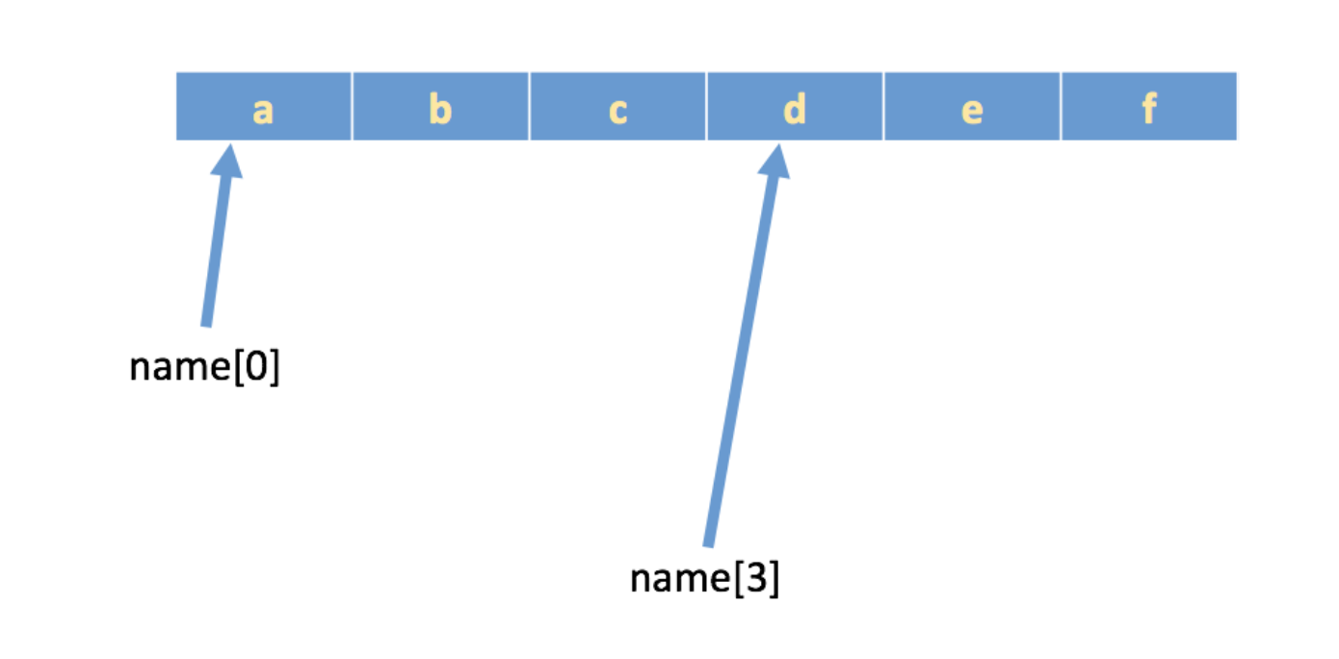
字符串中的下标

Slide 7
课堂练习
编程实现：
有字符串str = “chuanzhibokehuanyingni!”,请用索引打印出位置(索引)为3, 7,15,17的字母

Slide 8
目标
能够掌握字符串切片的操作
TARGET

Slide 9
1. 字符串常用操作方法
1.1 能够掌握字符串切片的操作-视频讲解
字符串中的切片是什么？

Slide 10
字符串中切片语法
语法: [起始:结束:步长]
注意：选取的区间从"起始"位开始，到"结束"位的前一位结束
（不包含结束位本身)，步长表示选取间隔。

Slide 11
目标
能够掌握字符串切片的操作
TARGET

Slide 12
1. 字符串常用操作方法
1.1 能够掌握字符串切片的操作-视频讲解
如何在字符串中使用切片？

Slide 13
课堂练习
a = "abcdef"
1> 取出'abc', 该如何切片
2> 取出'ace', 该如何切片
取出eca,如何切片
3>使用a[5:1:2] 切片的结果是什么
4>使用a[1:5:2]切片的结果是什么
5>使用a[::-2]切片的结果是什么
6>使用a[5:1:-2]切片的结果是什么

Slide 14
课堂练习
编程实现：
有字符串str = “chuanzhibokehuanyingni!”,请用切片切出'huanyingni'

Slide 15
目
录
字符串常用操作方法
认识列表以及列表的常用操作方法
认识元组以及元组的常用操作方法
Contents

Slide 16
能够掌握字符串常用操作方法
能够认识列表这种数据类型
能够掌握列表常用操作方法
能够认识元组这种数据类型
能够掌握元组常用操作方法
目标
TARGET

Slide 17
章
字符串常用操作方法
字符串常用操作方法之查找
字符串常用操作方法之修改
字符串常用操作方法之修改之大小写转换
字符串常用操作方法之修改之删除空白字符
字符串常用操作方法之修改之字符串对齐
字符串常用操作方法之判断开头或结尾
字符串常用操作方法之判断
字符串总结
节
Section

Slide 18
目标
能够掌握字符串的两种查找方法
TARGET

Slide 19
1. 字符串常用操作方法
1.1 字符串常用操作方法之查找-视频讲解
find()与index()区别在哪里？

Slide 20


1. 字符串常用操作方法
1.2 find()与index()用法
find()：检测某个子串是否包含在字符串中，如果在，那么返回这个子串开始的位置下标，否则返回-1，使用方式如下：
index()：检测某个子串是否包含在字符串中，如果在，那么返回这个子串开始的位置下标，否则抛出异常

Slide 21
课堂练习
编程实现：
有字符串str = “chuan zhi bo ke huan ying ni!”,请判断“chuan zhi”是否在str中，如果存在的话，起始下标是多少？

Slide 22
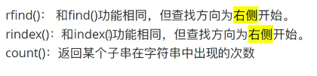
课外拓展
find()与index()都是从左侧开始查找，那么从右侧开始查找用什么方法呢？有没有统计字符串中子串出现的次数的方法呢？看下图。自己在课下实现并掌握。

Slide 23
章
字符串常用操作方法
字符串常用操作方法之查找
字符串常用操作方法之修改
字符串常用操作方法之修改之大小写转换
字符串常用操作方法之修改之删除空白字符
字符串常用操作方法之修改之字符串对齐
字符串常用操作方法之判断开头或结尾
字符串常用操作方法之判断
字符串总结
节
Section

Slide 24
目标
能够理解字符串的修改操作
能够区分可变类型与不可变类型
TARGET

Slide 25
1. 字符串常用操作方法
2.1 字符串常用操作方法之修改-视频讲解
能不能修改原字符串？

Slide 26


1. 字符串常用操作方法
2.2 字符串常用操作方法之修改
replace()：替换，可以用一个子串替换原字符串中的子串，最终返回一个新的字符串。
split()：按照指定字符分割字符串。

Slide 27
1. 字符串常用操作方法
2.2 字符串常用操作方法之修改
join()：用一个字符或子串合并字符串，即多个字符串合并成一个新的字符串。

Slide 28
课堂练习
编程实现：
有列表list1 = [“a”，“b”，“c”，“d”]，执行语句：list2 = “”.join(list1)，那么list2得到的数据是什么？

Slide 29
章
字符串常用操作方法
字符串常用操作方法之查找
字符串常用操作方法之修改
字符串常用操作方法之修改之大小写转换
字符串常用操作方法之修改之删除空白字符
字符串常用操作方法之修改之字符串对齐
字符串常用操作方法之判断开头或结尾
字符串常用操作方法之判断
字符串总结
节
Section

Slide 30
目标
能够对字符串进行大小写转换操作
TARGET

Slide 31
1. 字符串常用操作方法
3.1 字符串常用操作方法之修改之大小写转换-视频讲解
字符串中所有首字母大写用什么方法？

Slide 32
1. 字符串常用操作方法
3.2 字符串常用操作方法之修改之大小写
capitalize()：将字符串第一个字符转换成大写。
注意：capitalize()函数转换后，只有字符串第一个字符大写，其他的字符全部小写。
title()：将字符每个单词首字母转换成大写。
lower()：将字符串中的大写字符转小写，得到一个全是小写的字符串。
upper()：将字符串中的小写字符转换成大写，得到一个全是大写的字符串。

Slide 33
课堂练习
编程实现：
有字符串str1 = “ren sheng ku DUAN, Wo yong pYthon!”,请分别用capitalize()、title()、lower()、upper()对这个字符串进行操作并输出结果。

Slide 34
章
字符串常用操作方法
字符串常用操作方法之查找
字符串常用操作方法之修改
字符串常用操作方法之修改之大小写转换
字符串常用操作方法之修改之删除空白字符
字符串常用操作方法之修改之字符串对齐
字符串常用操作方法之判断开头或结尾
字符串常用操作方法之判断
字符串总结
节
Section

Slide 35
目标
能够对字符串进行删除空白符
TARGET

Slide 36
1. 字符串常用操作方法
4.1 字符串常用操作之修改之删除空白符-视频讲解
字符串中如何去掉首尾空白符？

Slide 37
1. 字符串常用操作方法
4.2 字符串常用操作方法之删除空白符
lstrip()：删除字符串左侧空白字符
rstrip()：删除字符串右侧空白字符
strip()：删除字符串两侧空白字符

Slide 38
课堂练习
编程实现：
有字符串str1 = “ hello python ”,请分别用一种方法得到“hello python”这个新字符串。

Slide 39
章
字符串常用操作方法
字符串常用操作方法之查找
字符串常用操作方法之修改
字符串常用操作方法之修改之大小写转换
字符串常用操作方法之修改之删除空白字符
字符串常用操作方法之修改之字符串对齐
字符串常用操作方法之判断开头或结尾
字符串常用操作方法之判断
字符串总结
节
Section

Slide 40
目标
能够对字符串进行对齐处理
TARGET

Slide 41
1. 字符串常用操作方法
5.1 字符串常用操作之修改之字符串对齐-视频讲解
ljust()方法的第二个参数是什么作用？

Slide 42
1. 字符串常用操作方法
5.2 字符串常用操作方法之字符串对齐
lstrip()：返回一个原字符串左对齐，并使用指定字符(默认空格)填充至对应长度的新字符串。
rstrip()：返回一个原字符串右对齐，并使用指定字符(默认空格)填充至对应长度的新字符串。语法和ljust相同。
center()：返回一个原字符串居中对齐，并使用指定字符(默认空格)填充至对应长度的新字符串。语法和ljust相同。

Slide 43
章
字符串常用操作方法
字符串常用操作方法之查找
字符串常用操作方法之修改
字符串常用操作方法之修改之大小写转换
字符串常用操作方法之修改之删除空白字符
字符串常用操作方法之修改之字符串对齐
字符串常用操作方法之判断开头或结尾
字符串常用操作方法之判断
字符串总结
节
Section

Slide 44
目标
能够对字符串进行开头结尾判断
TARGET

Slide 45
1. 字符串常用操作方法
6.1 字符串常用操作之判断开头或结尾-视频讲解
startwith()参数的作用分别是什么？

Slide 46
1. 字符串常用操作方法
6.2 字符串常用操作方法之判断开头或结尾
startswith()：检查字符串是否是以指定子串开头，如果是则返回True；否则返回False，如果设置开始和结束为止下标，则意味着在指定范围内检查。
endswith()：检查字符串是否是以指定子串结尾，如果是则返回True；否则返回False，如果设置开始和结束为止下标，则意味着在指定范围内检查。语法同startswith。

Slide 47
章
字符串常用操作方法
字符串常用操作方法之查找
字符串常用操作方法之修改
字符串常用操作方法之修改之大小写转换
字符串常用操作方法之修改之删除空白字符
字符串常用操作方法之修改之字符串对齐
字符串常用操作方法之判断开头或结尾
字符串常用操作方法之判断
字符串总结
节
Section

Slide 48
目标
能够对字符串进行常见判断操作
TARGET

Slide 49
1. 字符串常用操作方法
7.1 字符串常用操作之判断-视频讲解
如何判断一个字符串是否是纯数字？

Slide 50
1. 字符串常用操作方法
7.2 字符串常用操作方法之判断
isalpha()：如果字符串至少有一个字符并且所有字符都是字母则返回True，否则返回Flase。
isdigit()：如果字母串只包含数字则返回True，否则返回False。
isalnum()：如果字符串至少有一个字符并且所有字符都是字母或数字则返回True，否则返回False。
isspace()：如果字符串中只包含空白，则返回True，否则返回False。

Slide 51
补充:字符串综合练习
需求:
用户名和密码格式校验程序
要求从键盘输入用户名和密码，校验格式是否符合规则，如果不符合，打印出不符合的原因，并提示重新输入
用户名长度6-20，用户名必须以字母开头
密码长度至少6位，不能为纯数字，不能有空格

Slide 52
列表
列表简介
下标
查找函数
判断是否存在
体验案例-判断是否存在
列表增加数据之append
列表增加数据之extend
列表增加数据之insert
章
列表删除数据
列表修改数据
列表复制数据
列表的遍历之while
列表的遍历之for
列表嵌套
随机分配办公室的步骤分析
随机分配办公室的实现代码
节
Section

Slide 53
目标
能够知道列表的概念
TARGET

Slide 54
2. 列表
8.1 列表简介-课堂讲解
列表是什么？

Slide 55
2. 列表
8.2 列表的应用场景
应用场景：
在学习列表之前，我们用一个数据的时候去定义一个变量，那么如果用到很多个数据的话，是不是就要去定义很多个变量呢？答案是“不需要”，因此我们提出列表的概念，列表是python中的一种数据类型，可以存储多个数据，而且列表中的数据可以是多种类型的。

Slide 56
列表
列表简介
下标
查找函数
判断是否存在
体验案例-判断是否存在
列表增加数据之append
列表增加数据之extend
列表增加数据之insert
章
列表删除数据
列表修改数据
列表复制数据
列表的遍历之while
列表的遍历之for
列表嵌套
随机分配办公室的步骤分析
随机分配办公室的实现代码
节
Section

Slide 57
目标
能够知道什么是下标
TARGET

Slide 58
2. 列表
9.1 下标-视频讲解
下标从几开始？

Slide 59
列表
列表简介
下标
查找函数
判断是否存在
体验案例-判断是否存在
列表增加数据之append
列表增加数据之extend
列表增加数据之insert
章
列表删除数据
列表修改数据
列表复制数据
列表的遍历之while
列表的遍历之for
列表嵌套
随机分配办公室的步骤分析
随机分配办公室的实现代码
节
Section

Slide 60
目标
能够理解并掌握查找函数
TARGET

Slide 61
2. 列表
10.1 查找函数-视频讲解
len()可以应用于字符串吗？

Slide 62
2. 列表
10.2 查找函数的用法
index()：返回指定数据所在位置的下标。如果查找的数据不存在则会报错。
count()：统计指定数据在当前列表中出现的次数。
len()：访问列表长度，即列表中数据的个数。

Slide 63
课堂练习
编程实现：
定义一个列表list1，列表中的元素有“chao”、“ji”、“ma”、“li”，请判断list1中含有多少个元素，并判断“li”的下标是多少，那么出现了几次？

Slide 64
列表
列表简介
下标
查找函数
判断是否存在
体验案例-判断是否存在
列表增加数据之append
列表增加数据之extend
列表增加数据之insert
章
列表删除数据
列表修改数据
列表复制数据
列表的遍历之while
列表的遍历之for
列表嵌套
随机分配办公室的步骤分析
随机分配办公室的实现代码
节
Section

Slide 65
目标
能够理解并掌握判断某个元素是否存在列表中
TARGET

Slide 66
2. 列表
11.1 判断是否存在-视频讲解
判断是否存在的返回值是什么？

Slide 67
2. 列表
11.2 判断是否存在
in：判断指定数据在某个列表序列，如果在返回True，否则返回False。
not in：判断指定数据不在某个列表序列，如果不在返回True，否则返回False。

Slide 68
课堂练习
编程实现：
定义一个列表list1，列表中的元素有“chao”、“ji”、“ma”、“li”，请判断是否存在“li”这个元素，如果存在，那么出现了几次？

Slide 69
列表
列表简介
下标
查找函数
判断是否存在
体验案例-判断是否存在
列表增加数据之append
列表增加数据之extend
列表增加数据之insert
章
列表删除数据
列表修改数据
列表复制数据
列表的遍历之while
列表的遍历之for
列表嵌套
随机分配办公室的步骤分析
随机分配办公室的实现代码
节
Section

Slide 70
目标
能够理解判断是否存在的案例
TARGET

Slide 71
2. 列表
12.1 体验案例：判断是否存在-视频讲解
程序接受数据的形式是什么？

Slide 72
2. 列表
12.2 体验案例：判断是否存在
案例解析：
程序中事先定义好了一个name_list，在这之中存放了已经存在的用户名，随后让用户输入用户名，输入函数用input()，并且找变量接收，之后判断新输入的用户名是否已经存在，判断是否存在用in这个关键字来判断。

Slide 73
补充:用户登录系统
1.系统里面有多个用户，用户的信息目前保存在列表里面
users = ['root','westos']
passwd = ['123','456']
2.用户登陆(判断用户登陆是否成功）
1).判断用户是否存在
2).如果存在
1).判断用户密码是否正确
如果正确，登陆成功，退出循环
如果密码不正确，登录失败,重新登录
3).如果用户不存在,登录失败,重新登录

Slide 74
列表
列表简介
下标
查找函数
判断是否存在
体验案例-判断是否存在
列表增加数据之append
列表增加数据之extend
列表增加数据之insert
章
列表删除数据
列表修改数据
列表复制数据
列表的遍历之while
列表的遍历之for
列表嵌套
随机分配办公室的步骤分析
随机分配办公室的实现代码
节
Section

Slide 75
目标
能够理解并掌握append的使用方法
TARGET

Slide 76
2. 列表
13.1 列表增加数据之append-视频讲解
append方法是在列表的什么位置追加数据？

Slide 77
2. 列表
13.2 列表增加数据之append
append()：列表结尾追加数据。
注意：append是将元素直接添加到了列表的结尾。并且将一个列表添加到另一个列表中。

Slide 78
课堂练习
编程实现：
定义一个列表alist = [1,2,3]，blist = [3,4,5]，将blist当做一个元素添加到列表alist的末尾，应当怎么实现？

Slide 79
课外拓展
字符串是不可变类型，列表是可变类型，在学过这个两个类型之后，用自己的话说一说可变类型与不可变类型的区别是什么。

Slide 80
列表
列表简介
下标
查找函数
判断是否存在
体验案例-判断是否存在
列表增加数据之append
列表增加数据之extend
列表增加数据之insert
章
列表删除数据
列表修改数据
列表复制数据
列表的遍历之while
列表的遍历之for
列表嵌套
随机分配办公室的步骤分析
随机分配办公室的实现代码
节
Section

Slide 81
目标
能够理解并掌握extend的使用方法
TARGET

Slide 82
2. 列表
14.1 列表增加数据之extend-视频讲解
extend方法与append方法有啥区别？

Slide 83
2. 列表
14.2 列表增加数据之extend
extend()：列表结尾追加数据，如果数据是一个序列，则将这个序列的数据逐一添加到列表。

Slide 84
课堂练习
编程实现：
定义一个列表alist = [1,2,3]，分别按照如下操作：
1.将['456']添加到alist中；
2.将‘456’添加到alist中；

Slide 85
列表
列表简介
下标
查找函数
判断是否存在
体验案例-判断是否存在
列表增加数据之append
列表增加数据之extend
列表增加数据之insert
章
列表删除数据
列表修改数据
列表复制数据
列表的遍历之while
列表的遍历之for
列表嵌套
随机分配办公室的步骤分析
随机分配办公室的实现代码
节
Section

Slide 86
目标
能够理解并掌握insert的使用方法
TARGET

Slide 87
2. 列表
15.1 列表增加数据之insert-视频讲解
insert()方法中的参数代表什么？

Slide 88
2. 列表
15.2 列表增加数据之insert
insert()：在指定位置新增数据。

Slide 89
课堂练习
编程实现：
定义一个列表alist = 【10,13,14,15】，在alist列表下标为3地方插入元素12

Slide 90
列表
列表简介
下标
查找函数
判断是否存在
体验案例-判断是否存在
列表增加数据之append
列表增加数据之extend
列表增加数据之insert
章
列表删除数据
列表修改数据
列表复制数据
列表的遍历之while
列表的遍历之for
列表嵌套
随机分配办公室的步骤分析
随机分配办公室的实现代码
节
Section

Slide 91
目标
能够理解并掌握列表删除数据的方法
TARGET

Slide 92
2. 列表
16.1 列表删除数据-视频讲解
如何用del删除列表中指定数据？

Slide 93
2. 列表
16.2 列表删除数据
del ：用关键字del 可以完成对一个数据的删除，这个数据可以是列表，也可以是列表中的某一个元素，也可以是字符串等
pop()：删除指定下标的数据(默认为最后一个)，并返回该数据。
remove()：移除列表中某个数据的第一个匹配项。

Slide 94
课堂练习
编程实现：
定义一个列表alist = 【10,13,14,15,16】，删除列表下标为3的数据，然后在下标为3的位置插入100，然后删除最后一个元素，并打印输出alist。

Slide 95
列表
列表简介
下标
查找函数
判断是否存在
体验案例-判断是否存在
列表增加数据之append
列表增加数据之extend
列表增加数据之insert
章
列表删除数据
列表修改数据
列表复制数据
列表的遍历之while
列表的遍历之for
列表嵌套
随机分配办公室的步骤分析
随机分配办公室的实现代码
节
Section

Slide 96
目标
能够理解并掌握列表修改数据的方法
TARGET

Slide 97
2. 列表
17.1 列表修改数据-视频讲解
如何用sort函数来做到reverse的效果？

Slide 98
2. 列表
17.2 列表修改数据
修改：在列表中可以直接根据下标来对数据进行修改。
reverse()：逆置，可以通过这个方法将列表的所有元素进行首尾反转。
sort()：排序，根据传入的key的值可以对列表排序(key可以不写)，reverse参数意味着是否升序。

Slide 99
列表
列表简介
下标
查找函数
判断是否存在
体验案例-判断是否存在
列表增加数据之append
列表增加数据之extend
列表增加数据之insert
章
列表删除数据
列表修改数据
列表复制数据
列表的遍历之while
列表的遍历之for
列表嵌套
随机分配办公室的步骤分析
随机分配办公室的实现代码
节
Section

Slide 100
目标
能够理解并掌握列表复制数据的方法
TARGET

Slide 101
2. 列表
18.1 列表复制数据-视频讲解
如何复制一个数据？

Slide 102

2. 列表
18.2 列表复制数据
copy()：复制，用列表.copy()即可实现复制功能。案例如下：

Slide 103
课堂练习
编程实现：
定义一个列表alist = 【10,15,13,14,16】，用copy()方法进行复制得到blist，然后对原来的列表alist进行添加数据操作，然后观察的两个列表的值。

Slide 104
列表
列表简介
下标
查找函数
判断是否存在
体验案例-判断是否存在
列表增加数据之append
列表增加数据之extend
列表增加数据之insert
章
列表删除数据
列表修改数据
列表复制数据
列表的遍历之while
列表的遍历之for
列表嵌套
随机分配办公室的步骤分析
随机分配办公室的实现代码
节
Section

Slide 105
目标
能够理解并掌握while循环列表的方法
TARGET

Slide 106
2. 列表
19.1 列表的遍历之while-视频讲解
如何用while遍历列表？

Slide 107
2. 列表
19.2 while循环列表
while循环列表：在while循环中定义一个代表下标的变量，可以根据下标去取列表的元素，那么在循环结束之后，可以将列表的所有值给遍历出来。

Slide 108
课堂练习
编程实现：
定义一个列表alist = 【10,15,13,14,16】，用while循环对alist进行遍历。

Slide 109
列表
列表简介
下标
查找函数
判断是否存在
体验案例-判断是否存在
列表增加数据之append
列表增加数据之extend
列表增加数据之insert
章
列表删除数据
列表修改数据
列表复制数据
列表的遍历之while
列表的遍历之for
列表嵌套
随机分配办公室的步骤分析
随机分配办公室的实现代码
节
Section

Slide 110
目标
能够理解并掌握for循环列表的方法
TARGET

Slide 111
2. 列表
19.1 列表的遍历之for-视频讲解
如何用for遍历列表？

Slide 112
课堂练习
编程实现：
定义一个列表alist = 【10,15,13,14,16】,完成如下操作：
1.用for循环对alist进行遍历。
2.在for循环中，每循环到一个数据就将其删除，循环结束之后查看列表，会存在什么问题？

Slide 113
列表
列表简介
下标
查找函数
判断是否存在
体验案例-判断是否存在
列表增加数据之append
列表增加数据之extend
列表增加数据之insert
章
列表删除数据
列表修改数据
列表复制数据
列表的遍历之while
列表的遍历之for
列表嵌套
随机分配办公室的步骤分析
随机分配办公室的实现代码
节
Section

Slide 114
目标
能够理解列表嵌套以及根据下标查找元素的方法
TARGET

Slide 115
2. 列表
20.1 列表嵌套-视频讲解
列表嵌套的元素如何取值？

Slide 116
课堂练习
编程实现：
定义一个列表alist = 【10,15,13,14, 【'a', 'b', 'c', 【'a1', 'b1', 'c1'】】】,请通过下标取值的方法取到'a1'这个元素。

Slide 117
列表
列表简介
下标
查找函数
判断是否存在
体验案例-判断是否存在
列表增加数据之append
列表增加数据之extend
列表增加数据之insert
章
列表删除数据
列表修改数据
列表复制数据
列表的遍历之while
列表的遍历之for
列表嵌套
随机分配办公室的步骤分析
随机分配办公室的实现代码
节
Section

Slide 118
目标
能够理解随机分配办公室的步骤分析
TARGET

Slide 119
2. 列表
21.1 随机分配办公室的步骤分析-视频讲解
如何实现随机分配？

Slide 120
2. 列表
22.2 随机分配办公室步骤分析
步骤分析:
1.准备数据：一个列表中存放八个老师姓名代表八个老师，一个列表中存放三个列表代表一个学校中有三个办公室。
2.分配老师到办公室：随机分配用随机数random模块，然后通过下标取到元素，将这个元素追加到随机的办公室中。
3.输出打印，验证是否成功

Slide 121
列表
列表简介
下标
查找函数
判断是否存在
体验案例-判断是否存在
列表增加数据之append
列表增加数据之extend
列表增加数据之insert
章
列表删除数据
列表修改数据
列表复制数据
列表的遍历之while
列表的遍历之for
列表嵌套
随机分配办公室的步骤分析
随机分配办公室的实现代码
节
Section

Slide 122
目标
能够理解并实现随机分配办公室的功能
TARGET

Slide 123
2. 列表
23.1 随机分配办公室的功能实现-视频讲解
老师是如何被添加到办公室的？

Slide 124
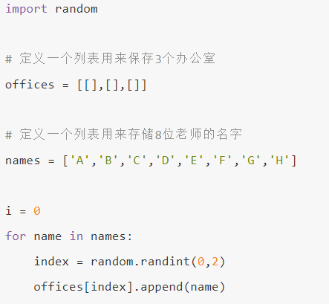
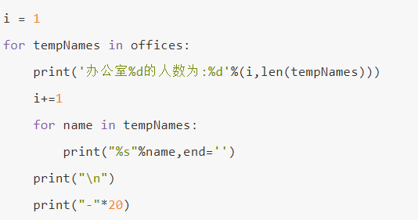
2. 列表
23.2 随机分配办公室功能实现

Slide 125
课堂练习
编程实现：
将6个小球放入3个不同的盒子里，并且每个盒子中至少有一个球，请实现这个功能。

Slide 126
元组
体验元组
定义元组
元组常见操作之查找
元组数据的修改操作
元组的总结
章
节
Section

Slide 127
目标
能够知道元组的应用场景
TARGET

Slide 128
2. 列表
24.1 体验元组-视频讲解
元组有什么特性？

Slide 129
2. 列表
23.2 元组的应用场景
应用场景：
一个元组可以存储多个数据，元组内的数据是不能修改的。

Slide 130
元组
体验元组
定义元组
元组常见操作之查找
元组数据的修改操作
元组的总结
章
节
Section

Slide 131
目标
能够知道如何定义一个元组
TARGET

Slide 132
2. 列表
25.1 定义元组-视频讲解
元组如何定义？

Slide 133
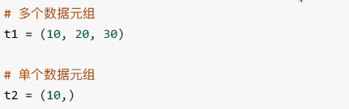
2. 列表
25.2 元组的定义方法
定义元组使用小括号，且括号隔开各个数据，数据可以是不同的数据类型，但是如果定义的元组只有一个元素，那么这个数据后面最好添加逗号，否则数据类型为这个元素的数据类型。举例如下：

Slide 134
元组
体验元组
定义元组
元组常见操作之查找
元组数据的修改操作
元组的总结
章
节
Section

Slide 135
目标
能够理解并掌握元组的查找操作
TARGET

Slide 136
2. 列表
26.1 元组常见操作之查找-视频讲解
元组有几种查找方式？

Slide 137
2. 列表
26.2 元组常见操作之查找
下标：与列表类似，直接按照下标查找即可
index()：查找某个数据，如果数据存在则返回对应的下标，否则报错。
count()：统计某个数据在元组中出现的次数。
len()：统计元组中数据的个数。

Slide 138
课内练习
编程实现：
定义一个元组 atuple=(1,3,2,4,)，请查找出元素2的下标是多少，并且统计一下atuple这个元组有几个元素。

Slide 139
元组
体验元组
定义元组
元组常见操作之查找
元组数据的修改操作
元组的总结
章
节
Section

Slide 140
目标
能够理解并掌握元组的修改操作
TARGET

Slide 141
2. 列表
26.1 元组常见操作之修改-视频讲解
元组可以修改吗？

Slide 142
2. 列表
26.2 元组常见操作之修改
元组中只有一层的话, 是不可以进行修改的, 如果内层是可变类型的话, 比如列表, 是可以进行修改的, 这个时候一定要注意, 不要轻易修改内部数据

Slide 143
补充:元组的应用场景
自动组包
自动解包
格式化输出
让列表不可被修改,保护数据安全

